Slide 1
ПЕРВАЯ ПОМОЩЬ ПРИ ВОЗДЕЙСТВИИ ВЫСОКИХ И НИЗКИХ ТЕМПЕРАТУР
Презентацию подготовил: Преподаватель ОБЖ Гузенко Юрий Вениаминович

Slide 2
Проверка домашнего задания
Ситуация. Девочка порезала палец. По совету подруг сорвала лист крапивы и обмотала палец, но кровь не останавливалась, а палец опух.
Что нужно было сделать девочке?
Приложить к ране свежий толченый лист крапивы.
Произвести перебинтовку раны стерильным бинтом

Slide 3
Проверка домашнего задания
Ситуация. В походе мальчик споткнулся о корень и рассек колено. Он обработал рану йодом, положил на неё вату и перебинтовал. Вата намертво прилипла к колену и оторвать её было невозможно.
Как надо было поступить, чтобы этого не произошло?
Поднять ногу, чтобы кровь отхлынула в другую часть тела.
Не надо было накладывать вату, а перебинтовать, обработав йодом края раны.
Обработать рану слюной, подуть на неё и залепить жевательной резинкой.

Slide 4
Проверка домашнего задания
Дать определение понятиям: ссадина, вывих, потертость, ушиб
http://learningapps.org/display?v=pi5efa9mk16
Оказание первой помощи при травмах (найти пару травма-первая помощь) http://learningapps.org/display?v=p54ua8z4316

Slide 5
Проверка домашнего задания
Вид травмы | Признаки травмы
Ссадина | Головка кости вышла за пределы своего нормального положения, отек, изменение длины конечности
Потертость | Травма сопровождается точечным кровотечением
Ушиб | Повреждение верхнего слоя кожи
Вывих | Боль при малейшем движении в суставе или мышце, припухлость
Растяжение и разрыв связок | Кровоизлияние в глубоколежащие ткани, образование синяка

Slide 6
Оказание первой помощи
при тепловом и солнечном ударе,
отморожении и ожоге.
Солнечный удар-
это состояние,
возникающее из-за сильного
перегрева головы прямыми солнечными лучами,
под воздействием которых
мозговые кровеносные сосуды
расширяются и происходит прилив
крови к голове

Slide 7
Первые признаки солнечного удара
покраснение лица
повышение температуры тела
усиление потоотделения
сильные головные боли, слабость
учащение пульса и дыхания
появляется тошнота, рвота
головокружение
потемнение в глазах
шум в ушах
Нередко ожоги I или II степени

Slide 8
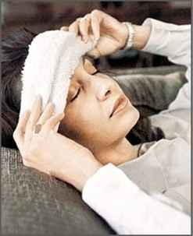
Помощь при солнечном ударе.
1. Пострадавшего следует немедленно уложить с приподнятой головой (повернуть ее набок) в тенистом месте или прохладном помещении.
2. С пострадавшего нужно снять одежду, ослабить ремни, уложить и обернуть во влажные простыни или полотенца.
3. На голову пострадавшего положить пузырь со льдом или с холодной водой, или холодный компресс.
4. При перегревании важно в первую очередь охлаждать голову, так как в этом случае особенно страдает центральная нервная система.

Slide 9
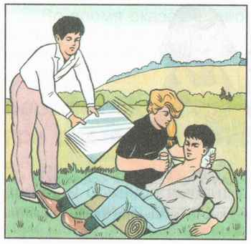
Помощь при солнечном ударе.
5. Нельзя пострадавшего погружать в холодную воду, так как возможна остановка сердца.
6. Охлаждение следует проводить постепенно, избегая большой разницы температур.
7. Давать пострадавшему
обильное холодное питье (вода, чай,
кофе, сок), обмахивать пострадавшего.
8. При наличие ожогов пузыри
не вскрывать, наложить сухую стерильную
повязку и обратиться в лечебное учреждение.

Slide 10
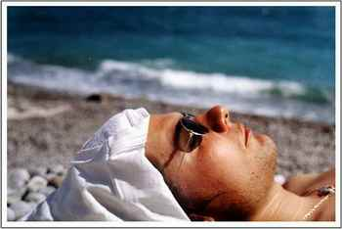
Помощь при солнечном ударе.
Чтобы избежать солнечного удара, необходимо в жаркие солнечные дни держать голову покрытой, находиться в месте, закрытом от воздействия пря­мых солнечных лучей, понемногу пить воду и чаще полоскать рот водой. Если предстоит длительный переход в знойный день, лучше переход начать утром рано, а в самое жаркое время дня остановиться на отдых в прохладном месте.

Slide 11
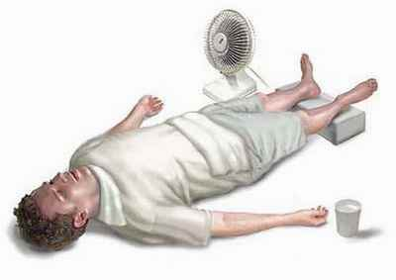
Тепловой удар -
это болезненное состояние, вызванное перегревом тела.
Тепловой удар наступает, когда тепло, образующееся в теле (например, во время движения по маршруту), не передается во внешнюю среду и в организме нарушается теплообмен.
Тепловой удар случается не только в жаркую погоду, но и при интенсивной физической нагрузке, когда отдача тепла тела человека во внешнюю среду затруднена из-за непроницаемой, плотной одежды.

Slide 12
Первые признаки теплового удара
1. затруднение дыхания,
2. возникает слабость, вялость, усталость
3. головная боль, сонливость
4. головокружение
5. ухудшение слуха
6. покраснение лица
7. повышение температуры тела
8. нарушается работа сердца
9. пульс учащается
10.появляется сильная жажда
11. нередко рвота
12. человек может теряет сознание

Slide 13
Помощь при тепловом ударе.
перенести пострадавшего в прохладное место, в тень;
уложить на спину,
приподнять голову и повернуть ее набок, чтобы рвотные массы не попали в дыхательные пути;
расстегнуть одежду или снять ее, ослабить напряжение пояса;
тело обтереть полотенцем, смоченным холодной водой (в тяжелых случаях облить холодной водой)

Slide 14
Помощь при тепловом ударе.
6. приложить к затылочной части головы холодный компресс, обмахивать пострадавшего.
7. если человек в сознании, ему надо давать обильное питье (холодный чай или слегка подсоленную воду).
8. если пострадавший потерял сознание, ему надо осторожно дать понюхать нашатырный спирт, для чего смоченную в нем ватку несколько раз на 1 с следует поднести к носу пострадавшего.
9. при обмороке приподнять ноги

Slide 15
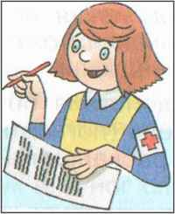
Что нельзя делать при
солнечном и тепловом ударе.
Пытаться напоить пострадавшего в бессознательном состоянии
Погружать пострадавшего в холодную ванну (большая нагрузка на сердце)
Отличительный признак солнечного удара от теплового
— это на теле человека появляется ожог.

Slide 16
ПМП при солнечном и тепловом ударе (ролик)
http://learningapps.org/display?v=pt59jc78c16

Slide 17
Отморожение
- это поражение тканей тела человека, возникающее в результате воздействия низкой температуры. Наиболее часто отмораживают пальцы ног и рук, уши, щеки, кончик носа.
Причины отморожения:
длительное нахождение на холоде
Отморожение происходит когда человек значительное
время находится на холоде и его организм уже не в
состоянии регулировать температуру тела. На возможность
отморожения оказывают влияние температура воздуха,
влажность и ветер, а также длительность пребывания
человека на холоде.

Slide 18
Первые признаки отморожения
ощущение холода
покалывание в области отморожению
кожа в этом месте
краснеет, затем резко
бледнеет и теряет
чувствительность.
Различают четыре степени отморожения.
Определение степени отморожения возможно только
после отогревания пострадавшей части тела.

Slide 19
Помощь при отморожении.
Первая помощь состоит
1. в прекращении охлаждения,
2. доставить пострадавшего
в ближайшее теплое
помещение,
3. снять промерзшую обувь,
носки, перчатки,
4. согреть конечности,
5. восстановить кровообращение
в поражённых холодом тканях,
6. срочно вызвать врача
7. напоить пострадавшего горячим чаем,
укутать теплой одеждой

Slide 20
Первая степень отморожения.
При обморожении I степени охлаждённые участки следует согреть до покраснения тёплыми руками, лёгким массажем, растираниями шерстяной тканью, дыханием, а затем наложить ватно-марлевую повязку.

Slide 21
Вторая, третья, четвертая степень отморожения.
При отморожении II-IV степени быстрое согревание, массаж или растирание делать не следует. Наложите на поражённую поверхность теплоизолирующую повязку (слой марли, толстый слой ваты, вновь слой марли, а сверху клеёнку или прорезиненную ткань).

Slide 22
Вторая, третья, четвертая степень отморожения.
В качестве теплоизолирующего материала можно использовать ватники, фуфайки, шерстяную ткань и пр. Пострадавшим дают горячее питьё, горячую пищу, небольшое количество алкоголя, по таблетке аспирина, анальгина, по 2 таблетки «Но-шпа» и папаверина.

Slide 23
Что нельзя делать при отморожении.
Не рекомендуется растирать больных снегом, так как кровеносные сосуды кистей и стоп очень хрупки и поэтому возможно их повреждение, а возникающие микроссадины на коже способствуют внесению инфекции, вода , образующаяся при таянии, испаряясь, будет способствовать еще большему охлаждению.

Slide 24
Что нельзя делать при отморожении.
Нельзя использовать быстрое отогревание обмороженных конечностей у костра, бесконтрольно применять грелки и тому подобные источники тепла, поскольку это ухудшает течение обморожения.

Slide 25
ПМП при отморожении (ролик).
http://learningapps.org/display?v=pxyww0c1316

Slide 26
Термический ожог-
это травма, которая возникает в результате воздействия на человека открытого огня (пламени), теплового излучения, соприкосновения тела с раскаленными предметами, жидкостями (кипяток) и др.
Различают четыре степени
термического ожога

Slide 27
Ожог первой степени
при котором поражается только верхний слой кожи, она краснеет, на месте ожога образуется отек, возникает боль.
Ожог второй степени
при нем пораженный участок увлажняется и покрывается волдырями, развивается сильная боль. Необходимо оперативное лечение.

Slide 28
Ожог третьей и четвертой степени
поражаются все слои кожи, мышцы, нервы, жировая клетчатка. Требуется срочная госпитализация.
При ожоге III степени образуется плотная обуглившаяся кожная ткань (струб).

Slide 29
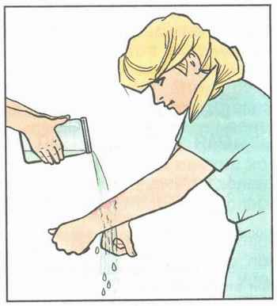
Помощь при термическом ожоге.
1. прекратить действия поражающего фактора (погасить пламя, убрать раскаленный предмет);
2. снять одежду и обувь с пораженного участка;
3. охладить место ожога водой, льдом, снегом в течение 10 мин;
наложить сухую стерильную повязку на обожженный участок тела;

Slide 30
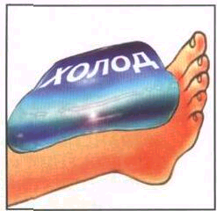
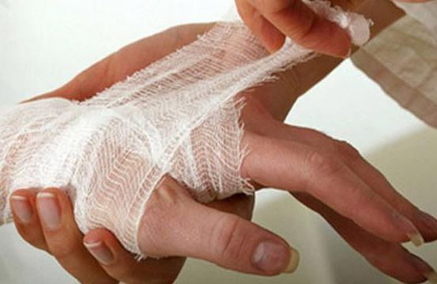
Помощь при термическом ожоге.
5. дать обильное питье;
6. обработать обожженный
участок 30-40%-ным раствором спирта или водкой;
7. в случае обширных ожогов пострадавшего необходимо срочно доставить в лечебное учреждение.

Slide 31
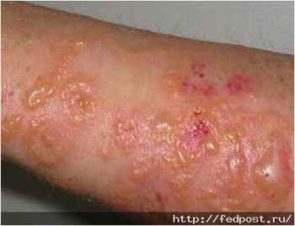
При термических ожогах запрещается:
оставлять пострадавшего в зоне действия поражающего фактора;
отрывать прилипшие к ране одежду, посторонние предметы;
вскрывать ожоговые волдыри;
обрывать обгоревшие ткани; наносить на пораженный участок мазь, крем, жир;
оставлять на длительное время (более 1 ч) открытым пораженный участок.

Slide 32
Вопросы для повторения.
Что является причиной солнечного и теплового удара?
Что нельзя делать при солнечном ударе?
Что является причиной обморожения и переохлаждения?
Какие признаки характерны тепловому и солнечному удару?
Какие признаки характерны обморожению и переохлаждению?
В какой последовательности следует оказывать первую медицинскую помощь при тепловом и солнечном ударе?
В какой последовательности оказывается первая медицинская помощь при отморожениях?
В какой последовательности оказывается первая медицинская помощь при термическом ожоге?

Slide 33
Решите кроссворд
http://learningapps.org/display?v=pr1e1my0316

Slide 34
Соберите
пазл «Угадай-ка»
http://learningapps.org/display?v=pzv133d4316
Признаки ожога, отморожения
и теплового удара

Slide 35
Домашнее задание
П 6.3,
Вопросы стр 147
Заполнить таблицу на стр 147

Slide 36
Ресурсы
http://learningapps.org
https://yandex.ru/images
А. Т. Смирнов, Б. О. Хренников. «Основы безопасности жизнедеятельности.»
«Основы безопасности жизнедеятельности.»
Поурочные планы. «Основы безопасности жизнедеятельности»

